Slide 2
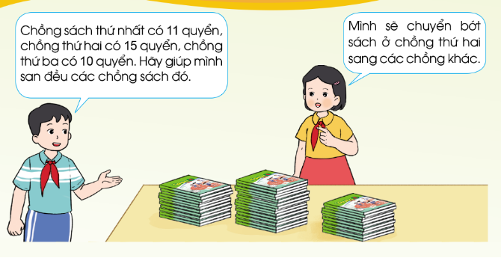
15
11
10

Slide 3


Slide 4
15
11
10

Slide 5
Lấy tổng số sách chia cho 3 được số sách san đều vào mỗi chồng:
(11 + 15 +10) : 3 = 12 (quyển)
Ta gọi 12 là số trung bình cộng của ba số 11, 15 và 10
Ta nói: Trung bình mỗi chồng có 12 quyển sách

Slide 6
Muốn tìm số trung bình cộng của nhiều số, ta tính tổng của các số đó, rồi lấy tổng tìm được chia cho số các số hạng.

Slide 7
Ví dụ:
a) Tìm số trung bình cộng của 46 và 24
b) Tìm số trung bình cộng của 10, 20, 7 và 11

